Slide 1
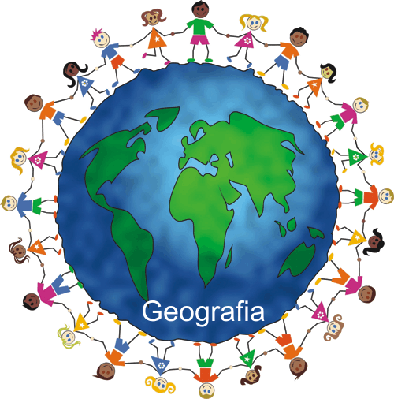
Čo sme sa už naučili???

Slide 2

AKO SA NAZÝVA SEVERNÁ POLÁRNA OBLASŤ?
KTO a kedy ako 1. objavil Arktídu?
Ktorý známy ostrov patrí Arktíde?
Ako sa volajú a čím sa živia obyvatelia Arktídy?

Slide 3
Z uvedených pojmov vyber 1, ktorý k ostatným nepatrí ...
Pitná voda, ľadovec, ľadový medveď, Amundsen, tučniaky
Vikingovia, Južný oceán, zelená Zem, Severný ľadový oceán
Mauna Kea, Havana, Wellington, Aloha

Slide 4
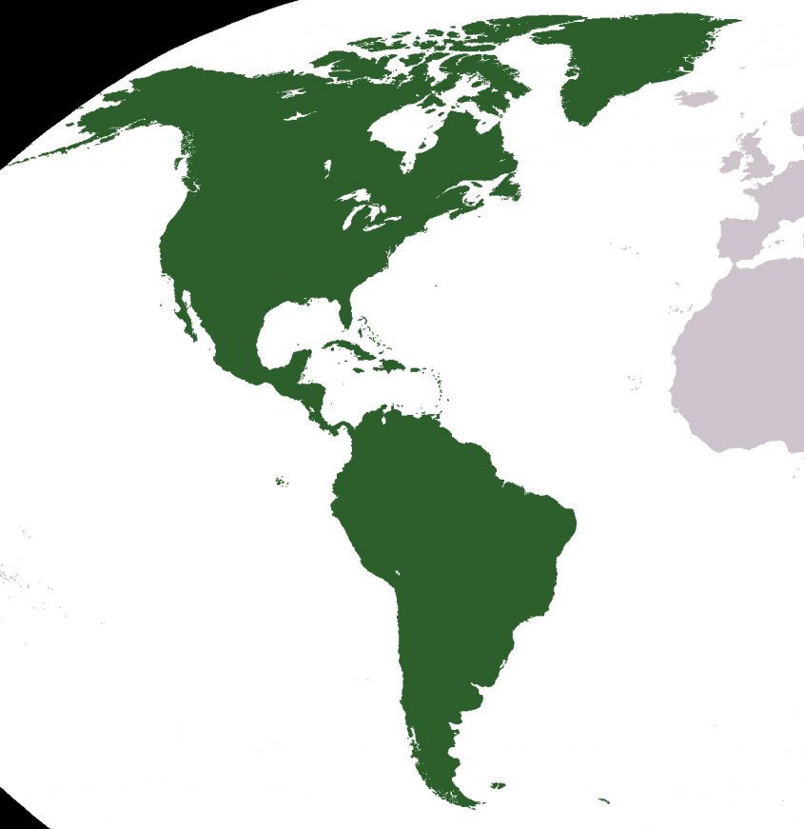
AMERIKA
https://www.youtube.com/watch?v=odiklJDU_Zs

Slide 5
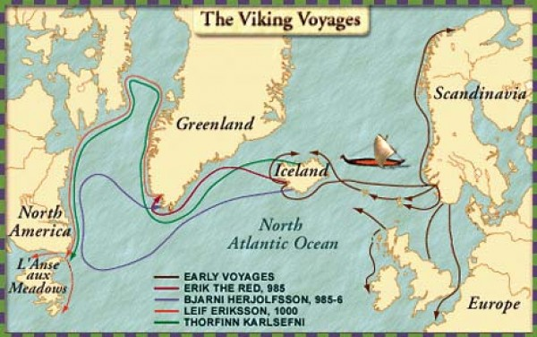
Prví Európania ...
11.stor.

Slide 6
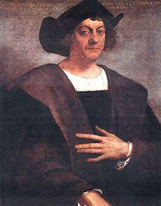
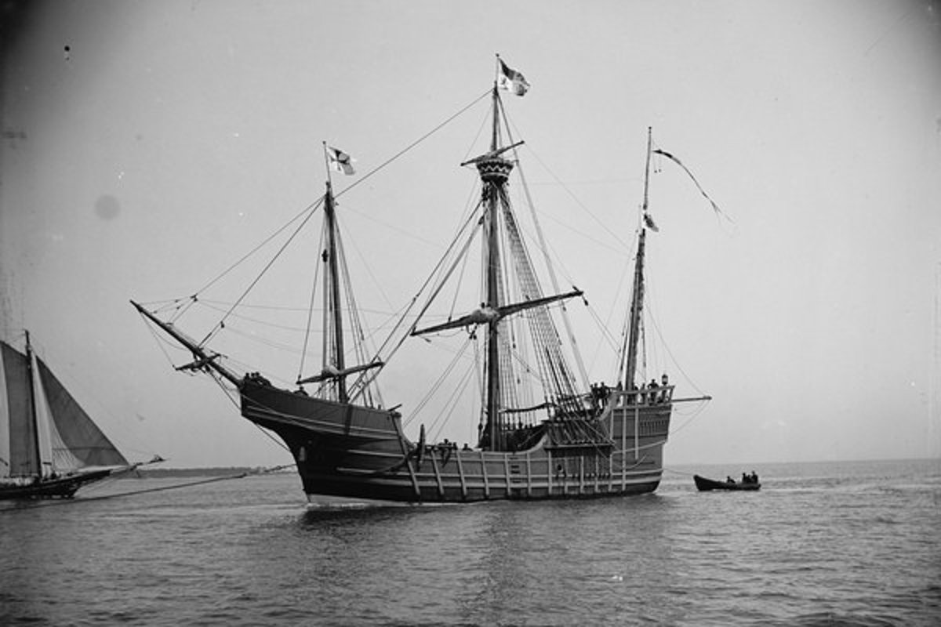
1492...
KRIŠTOF KOLUMBUS

Slide 7
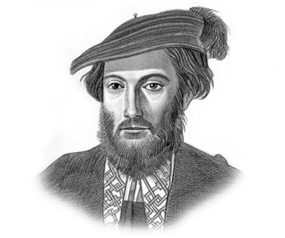
AMERIGO VESPUCI

Slide 8
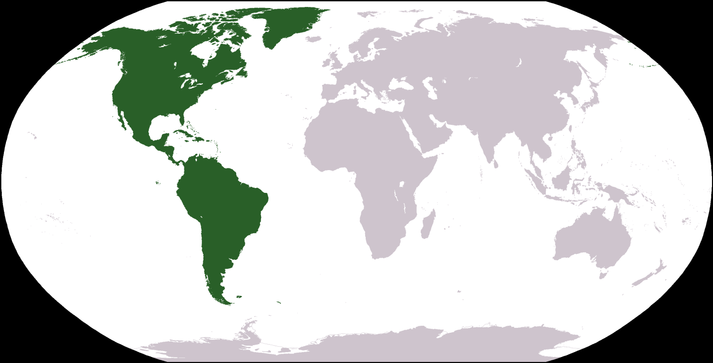
POLOHA
???
???
???

Slide 9
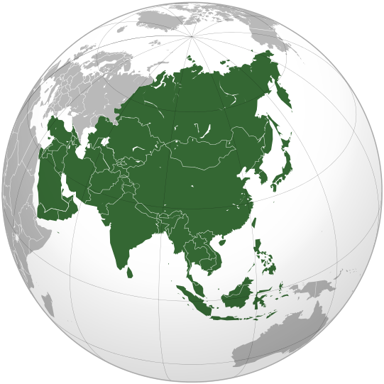
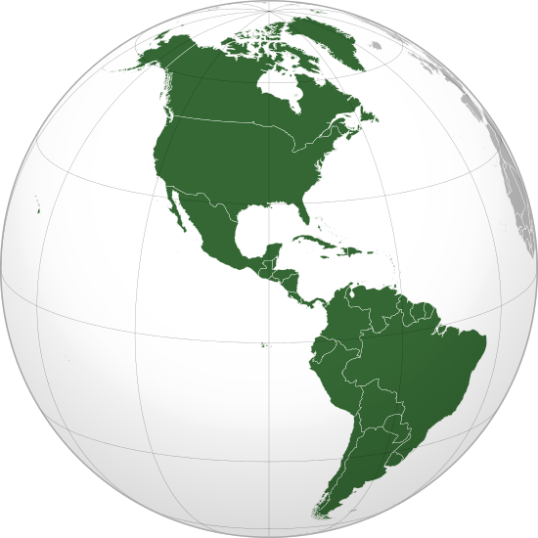
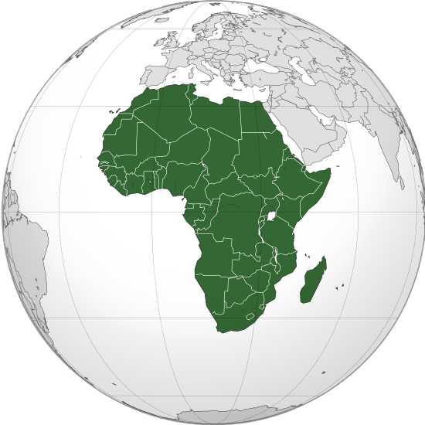
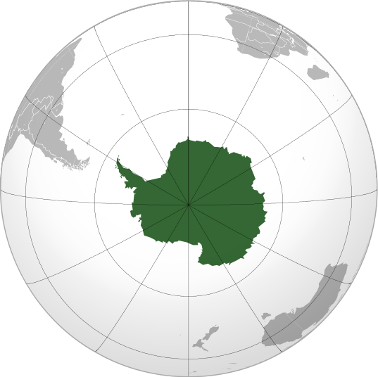
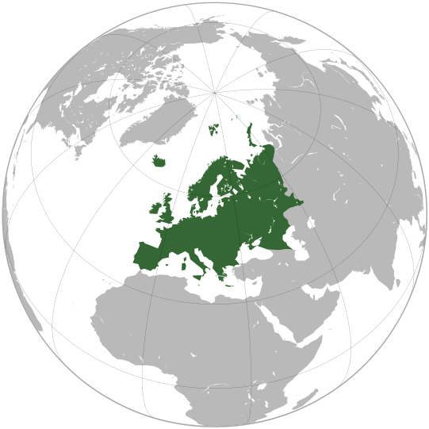
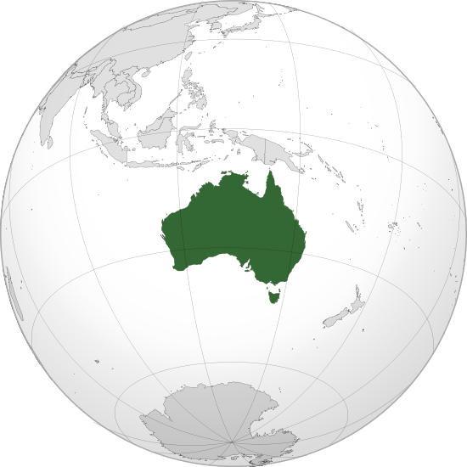
ROZLOHA – ...... svetadiel
1.
2.
3.
43,8 mil. km²
42 mil. km²
30,4 mil. km²
4.
5.
6.
13,7 mil. km²
10,2 mil. km²
7,7 mil. km²

Slide 10
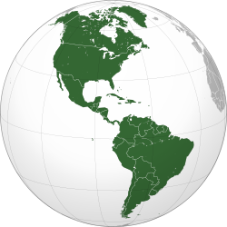
ROZLOHA
42.mil. km2

Slide 11
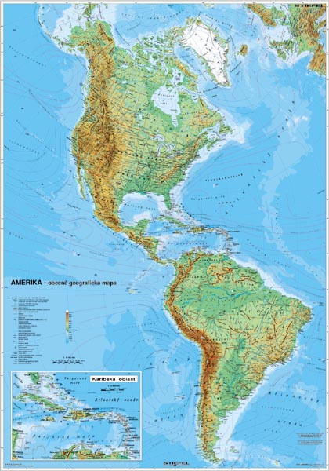
Pobrežie

Slide 12

Čo už vieme ...

Slide 13
Na ktorých pologuliach leží Amerika?
Ktorý ostrov sveta je najväčší?

Slide 14
Oceán???
záliv???
Oceán???
more???
Oceán???
Oceán???

Slide 15
Čím bol známy rok 1492?

Slide 16
Čo oddeľuje Ameriku od ostatných častí sveta?

Slide 17
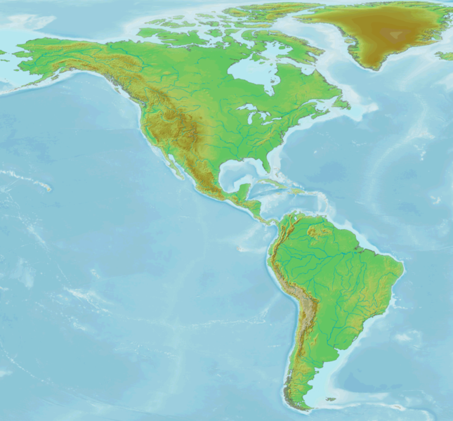
POVRCH AMERIKY

Slide 18
3
1
4
2
5

Slide 19
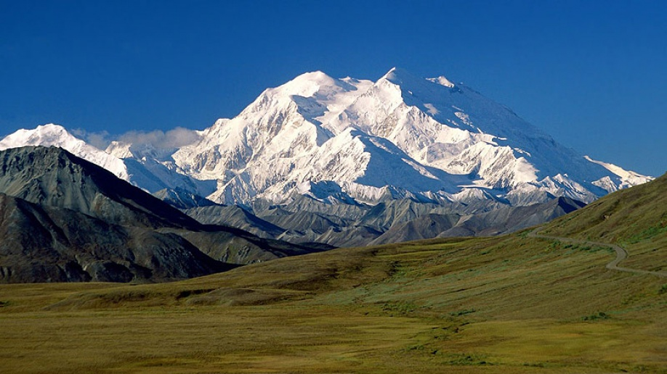
Mt. McKinley

Slide 20
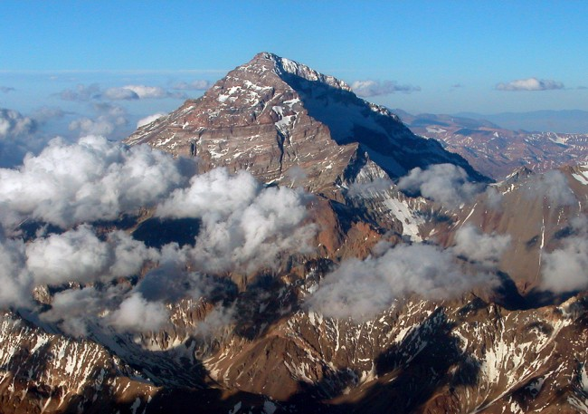
Aconcagua

Slide 21
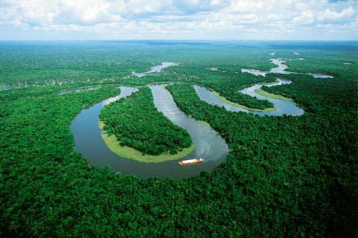
Amazonská nížina

Slide 22
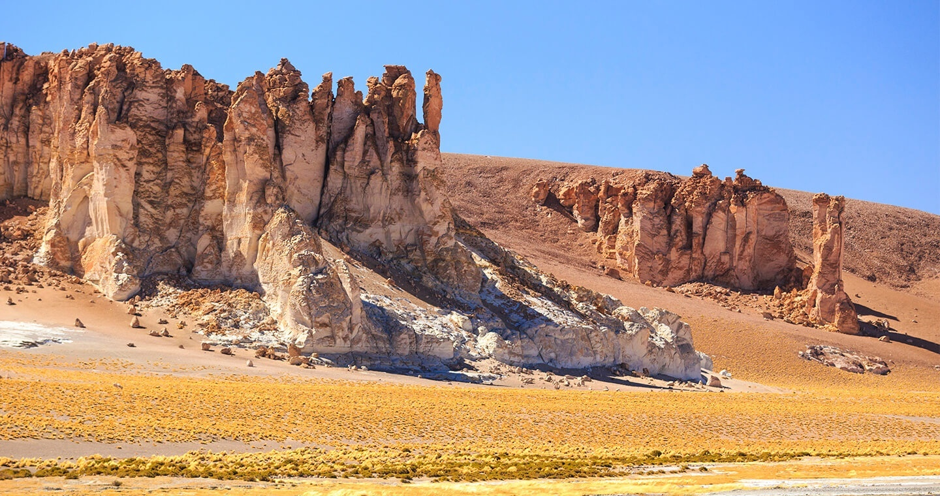
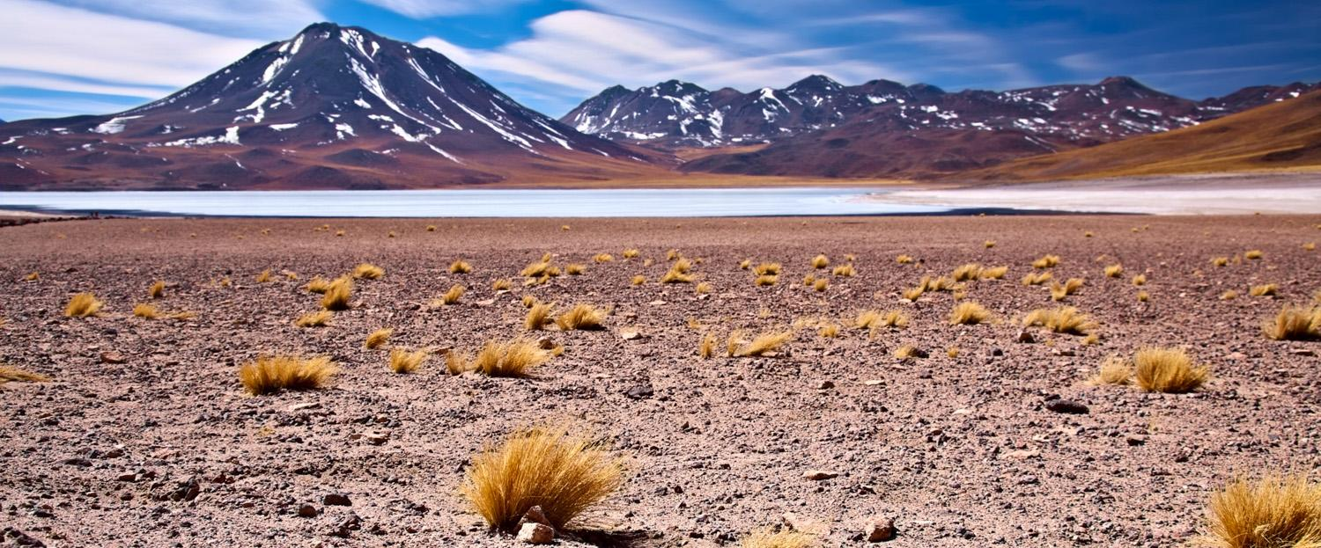
Atacama

Slide 23
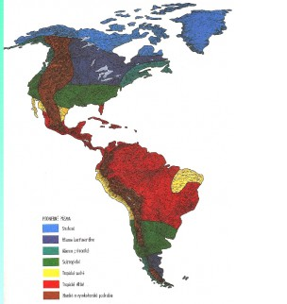
PODNEBIE...

